Slide 1
A vízgyűjtő-gazdálkodási tervezés települési vízgazdálkodással kapcsolatos eredményei, az intézkedések programja ORSZÁGOS FÓRUM A felszín alatti vízbázisok védelmével kapcsolatos feladatok Gondárné Sőregi Katalin (SmaragD – GSH Kft)

Slide 2
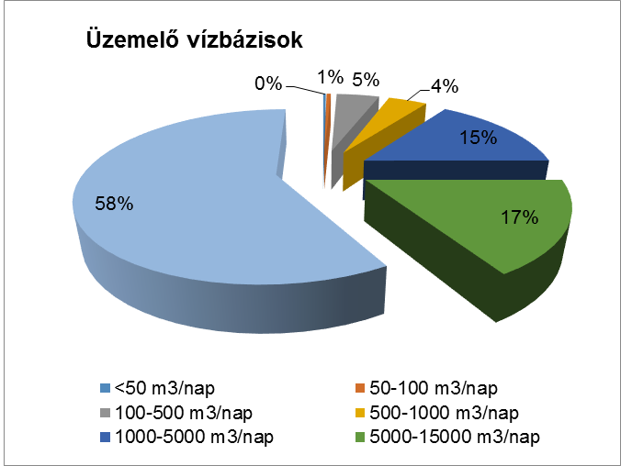
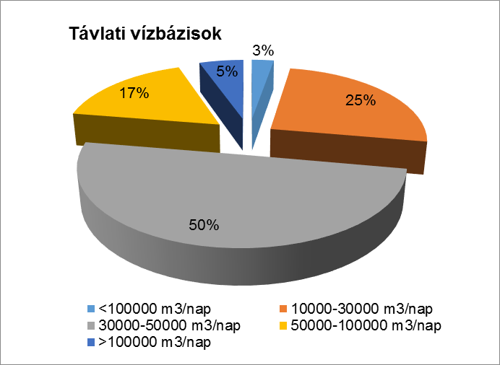
Védendő Vízbázisok (közcélú vízellátás)
1859 db
725 millió m3/év közcélú vízkivétel (2008-2013 átlag)
A VKI szerint a napi 10 m³ ivóvizet szolgáltató, vagy 50 fő ivóvízellátását biztosító (jelenleg működő vagy erre a célra távlatilag kijelölt) vízkivétel környezetét (az érintett víztestet vagy annak a tagállam által kijelölt részét) védelemben kell részesíteni.
Ennek a hazai joggyakorlat a közcélú vízbázisok esetén megfelel
123/1997 (VII.28. Korm. Rendelet
75 db

Slide 3
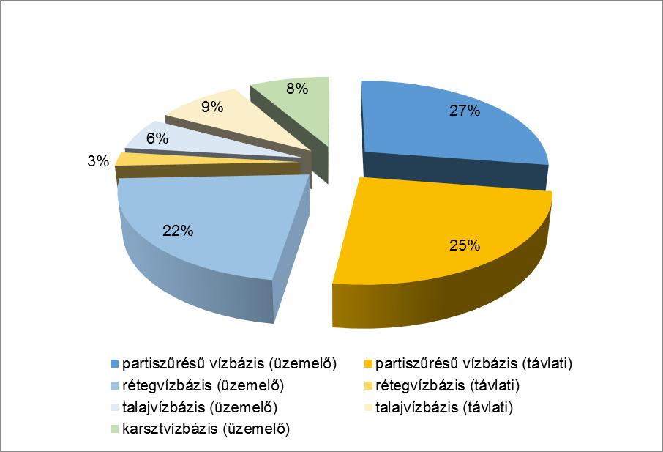
A vízbázisok a védett vízkészlet szerint
Az üzemelő vízbázisok összes védett vízkészlete 3,3 millió m³/nap (tényleges termelés 2 millió m³/nap)
Kisoroszi vízbázis védett vízkészlet:130 000 m³/nap
Miskolci karsztos vízbázis védett vízkészlet:74 956 m³/nap
Nyirádi vízbázis védett vízkészlet:43 200 m³/nap

Slide 4
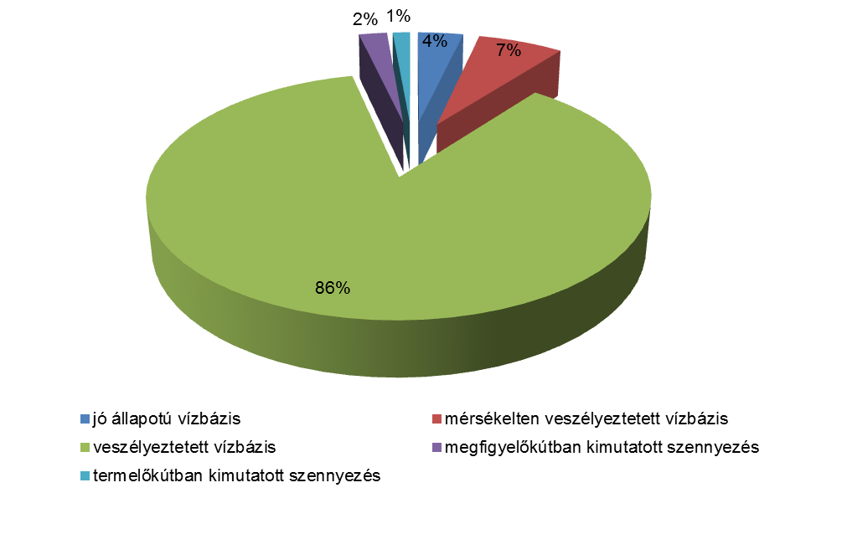
Ivóvízbázisok veszélyeztetettsége
Az 1933 db közcélú, több mint 50 fő vízellátását biztosító felszín alatti ivóvízbázisból 1164 db ( 60%) sérülékeny, mert olyan természeti-földtani környezetben található, ahol a terepfelszín alá kerülő szennyező anyagok - még ha évtizedek alatt is – de lejuthatnak a vízellátást biztosító víztömegbe..
A sérülékeny vízbázisok 1164 db (60%)
veszélyeztetettsége
Jogi védelem hiánya: 781 db vb. (67%)
Az emberi tevékenység által okozott tényleges és potenciális terhelések: 16 vb. szennyezett termelőkút, 5 vb., ahol a feltárt pontszerű talaj és talajvíz-szennyezés potenciálisan veszély
belterületek és a mezőgazdasági területek együttes aránya nagyobb, mint 75%: 765 db vb. (66%)
Szennyező anyagok a felszíni vizekből: 346 db vb. (30%)
A földtani közeg állapotában történő változás: 231 db vb. (20%)
Árvízi veszélyeztetettség: 346 db vb. (30%)
Az éghajlat változásból eredő potenciális veszélyek, vízminőségre 145 db vb. (12%), mennyiségre 347 db vb (30%)

Slide 5
Az emberi tevékenység által okozott tényleges és potenciális terhelések
Hajtóerő | Pontszerű terhelés | Szennyező anyag | Diffúz terhelés | Szennyező anyag
Mezőgazdaság | állattartó telepek | nitrát, ammónium | növénytermesztés | nitrát, peszticidek, növényvédőszerek
Erdészet
Ipar | múltbéli szennyezés felhagyott ipari telepek havária | toxikus fémek ásvány olaj szerves anyagok
Bányászat |  | nitrát, ammónium, öregségi vizek
Településfejlesztés | hulladéklerakók illegális szemétlerakás | nitrát, ammónium | szennyvízhálózat hiánya szennyvízhálózathoz nem kapcsolt kibocsátások | nitrát, ammónium
Egyéb | engedély nélküli, műszakilag nem megfelelő kutak | a szennyezett talajvizet direkt úton a mélyebb rétegekbe juttatja
Belterületek és a mezőgazdasági területek együttes aránya nagyobb, mint 75% a sérülékeny vízbázisok 66%-án.

Slide 6
Szennyezőanyagok a felszíni vizekből
Szennyvíz tisztítás után a felszíni vizekbe kerülő anyagok (emberi és állatvilági gyógyszerek, testápoló szerek, növényvédő szerek, az ipar egyes vegyszerei, élelmiszer tartósító szerek, stb)
Haváriával bejutó szennyezés
Partiszűrésű vízbázisok:
Vízkivétel 80-50 %-a felszíni vízből
Karsztvízbázisok:
Víznyelőkön keresztül
Gyors elérési idő
Termelőkutak

Slide 7
Szennyezett vízbázisok
Az emberi tevékenység által okozott tényleges és potenciális terhelések következtében 16 vízbázison található szennyezett termelőkút. 5 vízbázison a feltárt pontszerű talaj és talajvíz-szennyezés jelent potenciálisan veszélyt.
Szennyező anyag (zömében nitrát) megjelenése a termelőkutakban
VGT1: 13 db
VGT2: 24 db
Vízbázis felhagyás
Szentendre-dél,Szekszárd, Fót I.-II., Gödöllő, Abasár

Slide 8
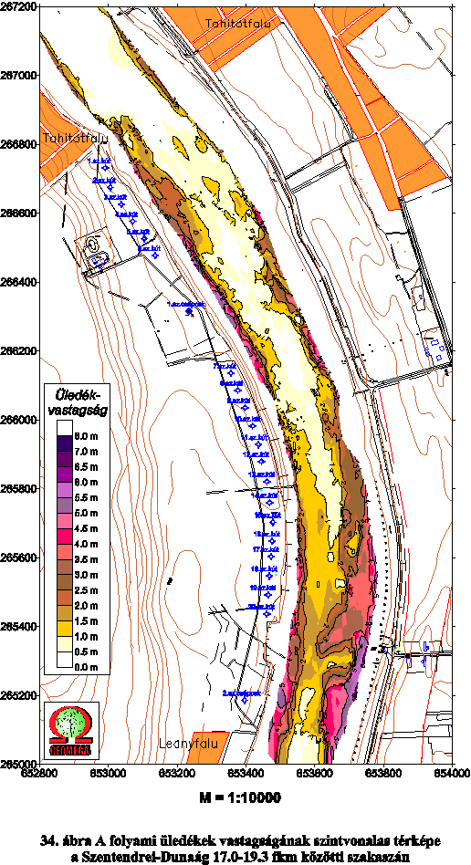
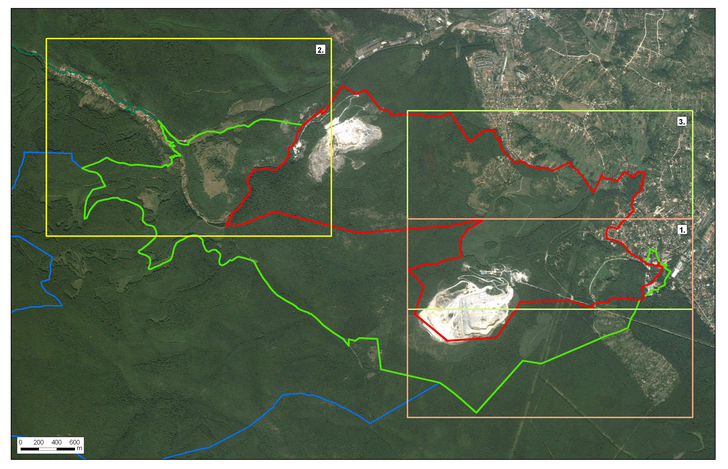
A földtani közeg állapotában történő változás okozta veszélyeztetettség
Leányfalui partiszűrésű vízbázis
A földtani közeg állapotában történő potenciális változás 231 db vízbázist veszélyeztet.
Partiszűrésú vízbázis:
Mederkotrás
Medersüllyedés
Szállított hordalék anyag mennyiségének csökkenése
Karsztos vízbázis:
Mészkőbányák területe: fedő vastagságának csökkenése
Rétegvízbázisok:
Kavicsbánya tavak
Miskolci karsztos vízbázis
Ábrák SMARAGD-GSH Kft.

Slide 9
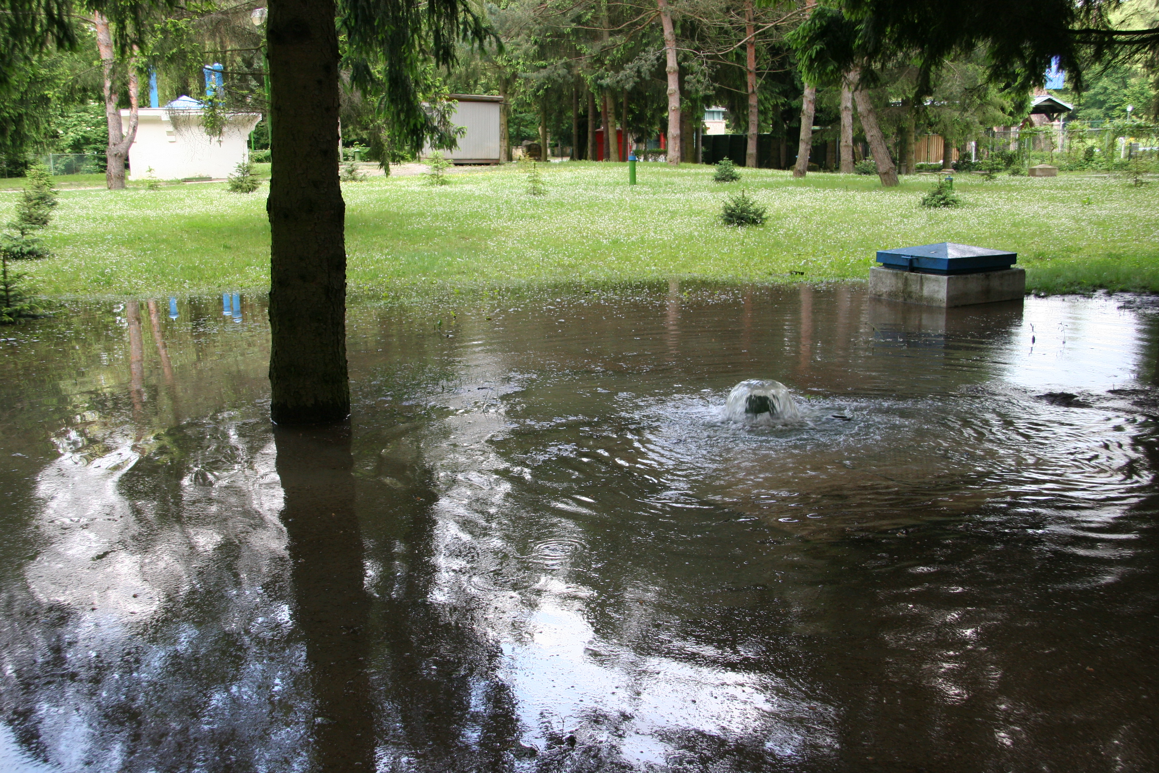
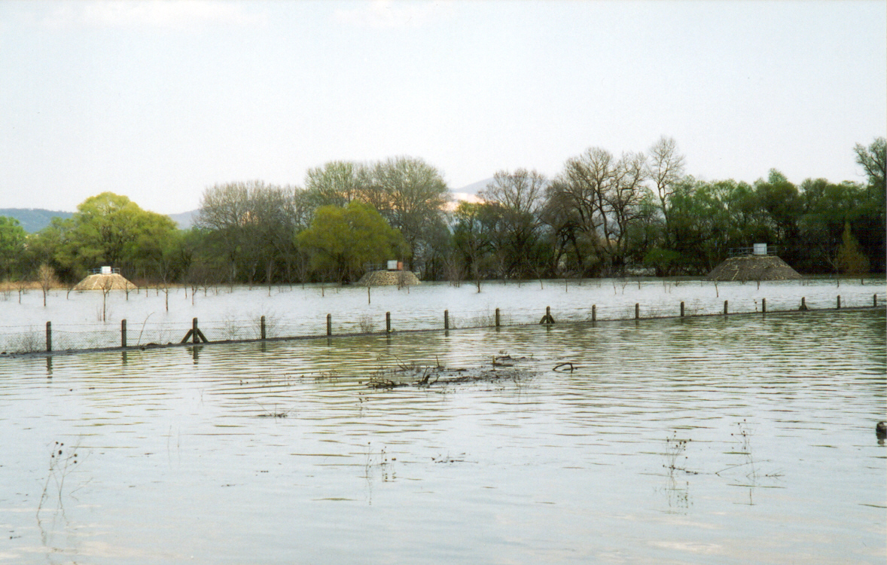
Árvízi veszélyeztetettség
Árvízi veszélyeztetettségnek 346 db karsztos és partiszűrésű vízbázis van kitéve.
Fotó: SMARAGD-GSH Kft.
Fotó: SMARAGD-GSH Kft.
Miskolctapolcai Vízmű 2010
A Nagymarosi partiszűrésű vízbázis 2002-ben

Slide 10
éghajlati veszélyeztetettség
Az éghajlat változásból eredő folyamatok vízminőségi szempontból 145 db vízbázist, mennyiségi szempontból 347 db vízbázist veszélyeztetnek.
Csapadék mennyiségének csökkenése
Partiszűrés: kisvízi hozamok csökkenése, romló vízminőség, extrém árvizek
Fotó: SMARAGD-GSH Kft.
Karszt: utánpótlás mennyiségének közvetlen csökkenése, extrém árvizek
Haváriát okozó események gyakoriságának növekedése

Slide 11
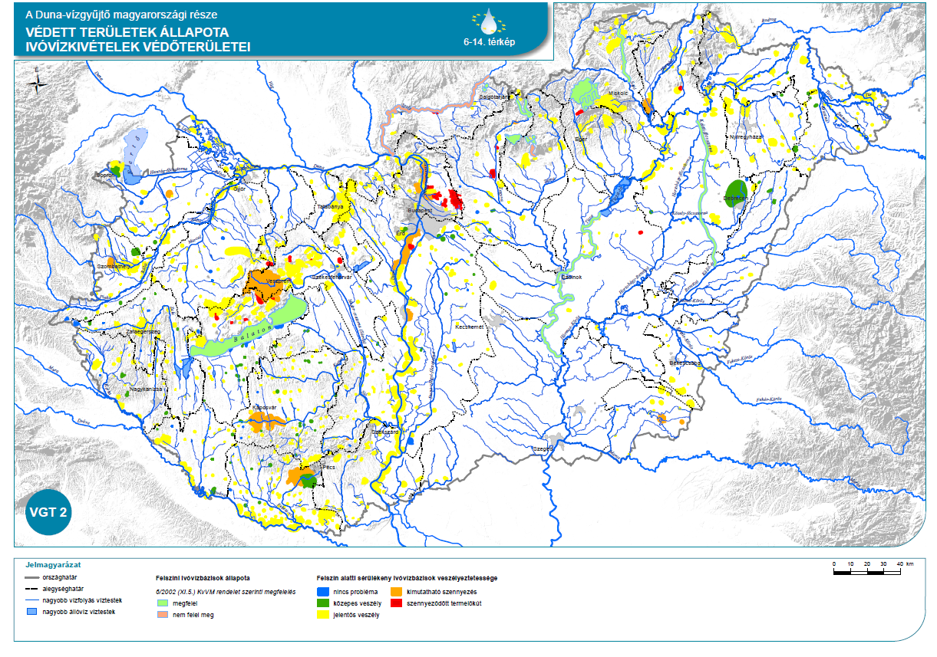
Vízbázisok veszélyeztetettsége

Slide 12
JOGI VÉDELEM HIÁNYA
Jogi védelem hiánya: 781 db sérülékeny vízbázis (67%)

Slide 13
Vízbázisok biztonságba helyezésének folyamata és helyzete
Állapotértékelés és biztonságba helyezési terv elkészítése
A vízbázis tulajdonos (üzemeltető) kéri a védőterületek kijelölését
Diagnosztikai vizsgálatok (mérések)
Hatóság határozata
Állásfoglalás, II. fokú határozat
Védőövezetek kijelölése, kártalanítás
Biztonságba helyezés, kártalanítás, biztonságban tartás

Slide 14
OKOK
A védőterületek kijelölésének problémái:
Üzemeltetői felelőtlenség (kötelező, pénzbe kerülő, nyűg)
A 123/1997 (VII.28.) Korm. Rendelet
Önkormányzati ellenérdekeltség
Kompenzálás, kártalanítás hiánya
A biztonságban tartás problémái:
Rossz biztonságba helyezési tervek
Üzemeltető nem rendelkezik hatósági jogkörrel
Hatósági érdektelenség
Hatóságnak nincs ellenőrzési kapacitása
Monitoringra nincs pénz
Az állam kiszállt a vízbázis védelemből!!!!

Slide 15
Intézkedések ivóvízbázisaink érdekében
Védőterületek kijelölése
Jogkörök és szerepek tisztázása. Ki a vízbázis tulajdonosa?
A 123/1997 (VII.18.) vízbázis védelmi kormány rendelet teljeskörű módosítása
a védőterületeken folyó tevékenységek megítélése kockázat alapú legyen
részleges biztonságba helyezés, ahol a teljes biztonságba helyezés gazdaságilag kirívó terheket ró (kire?)
Megfelelő döntéstámogató háttéranyagok, informatikai rendszer a hatóság részére
A hatósági munka felgyorsítása
Az eljárási illeték csökkentése
Az elmúlt évtizedben beadott diagnosztikák alapján, a nem kiadott határozatok kiadása
A jogszabály szerint köteles vízbázisok védőterületeinek kijelölése

Slide 16
Intézkedések ivóvízbázisaink érdekében
Vízbázisok biztonságba helyezése
A különböző környezetvédelmi programok védőterületeken történő elsődleges végrehajtása
Munkakapcsolat létrehozása hatóság és vízmű között
A hatóság terepi jelenlétének lényeges emelése
Helyes területhasználatok alkalmazása vízbázis védelmi területeken
Érintett vízművek bevonása stratégiák, jogszabályok véleményezésébe
Települési vízgazdálkodási tervekbe való integrálás
Önkormányzatok szerepének növelése

Slide 17
Intézkedések a vízkémiai terhelések csökkentésére
A Szennyvíz Program megvalósítása (Helyi szennyvíztisztítás!!)
Csapadékvíz szennyvízcsatornára történő rákötéseinek csökkentése, különösen a felszín alatti víz szempontjából fokozottan érzékeny területeken
Szennyezett terület kármentesítése (feltárás, megfigyelés, biztosítás, felszámolás)
A kármentesítés jó gyakorlatainak továbbfejlesztése
Kommunális hulladéklerakók megfelelő kialakítása, ellenőrzése,
Felhagyott kommunális hulladéklerakók rekultivációja
Iparterületeken lévő hulladéklerakók megfelelő kialakítása, ellenőrzése
Állattartótelepek korszerűsítése
Szakszerűtlenül kiképzett kutak ellenőrzése, rekonstrukciója, felszámolása
Szénhidrogén termeléshez, feltáráshoz használt kutakból kitermelt folyadék visszasajtolásának szabályozása

Slide 18
Településekről, épített infrastruktúrából és a közlekedésből származó szennyezések megelőzése és szabályozása
Települési eredetű, belterületi növénytermesztésből, állattartásból, közterületekről származó terhelések csökkentése
Illegális hulladéklerakók felszámolása, a hulladéklerakás ellenőrzése, bírságolása
A Szennyvíz Program megvalósítása (csatornázás, egyedi szennyvízkezelés)
További csatornarákötések elősegítése és megvalósítása
Csatornahálózatok rekonstrukciója
Belterületi területhasználatok vízbázis védelmi szempontú felülvizsgálata

Slide 19
ivóvízbiztonsági tervek elkészítése
A 123/1997 (VII.18.) jogszabály szerinti védőterület kijelölésén és a biztonságba helyezésen túlmenően a vízbázisok állapotával és a vízbázist veszélyeztető tényezőkkel, kockázatokkal a 430/2013 (XI.15.) Korm. rendelet szerint 2016. év végéig elkészítendő ivóvízbiztonsági terveknek is foglalkozniuk kell. A jogszabály hatálya a fogyasztók számára évi átlagban 10 m³/nap mennyiségnél több vizet szolgáltató vagy 50 főt meghaladó állandó népességet ellátó ivóvízellátó rendszerekre terjed ki.

Slide 20
KÖSZÖNÖM A FIGYELMET!

